Slide 1

Leila
VOUS
SOUHAITE

Slide 2

LIBERTE
UNITE

Slide 3

JOIE DE VIVRE
BONHEUR

Slide 4

ECOUTE
COMPREHENSION
PARTAGE

Slide 5

EVOLUTION
PROJETS

Slide 6
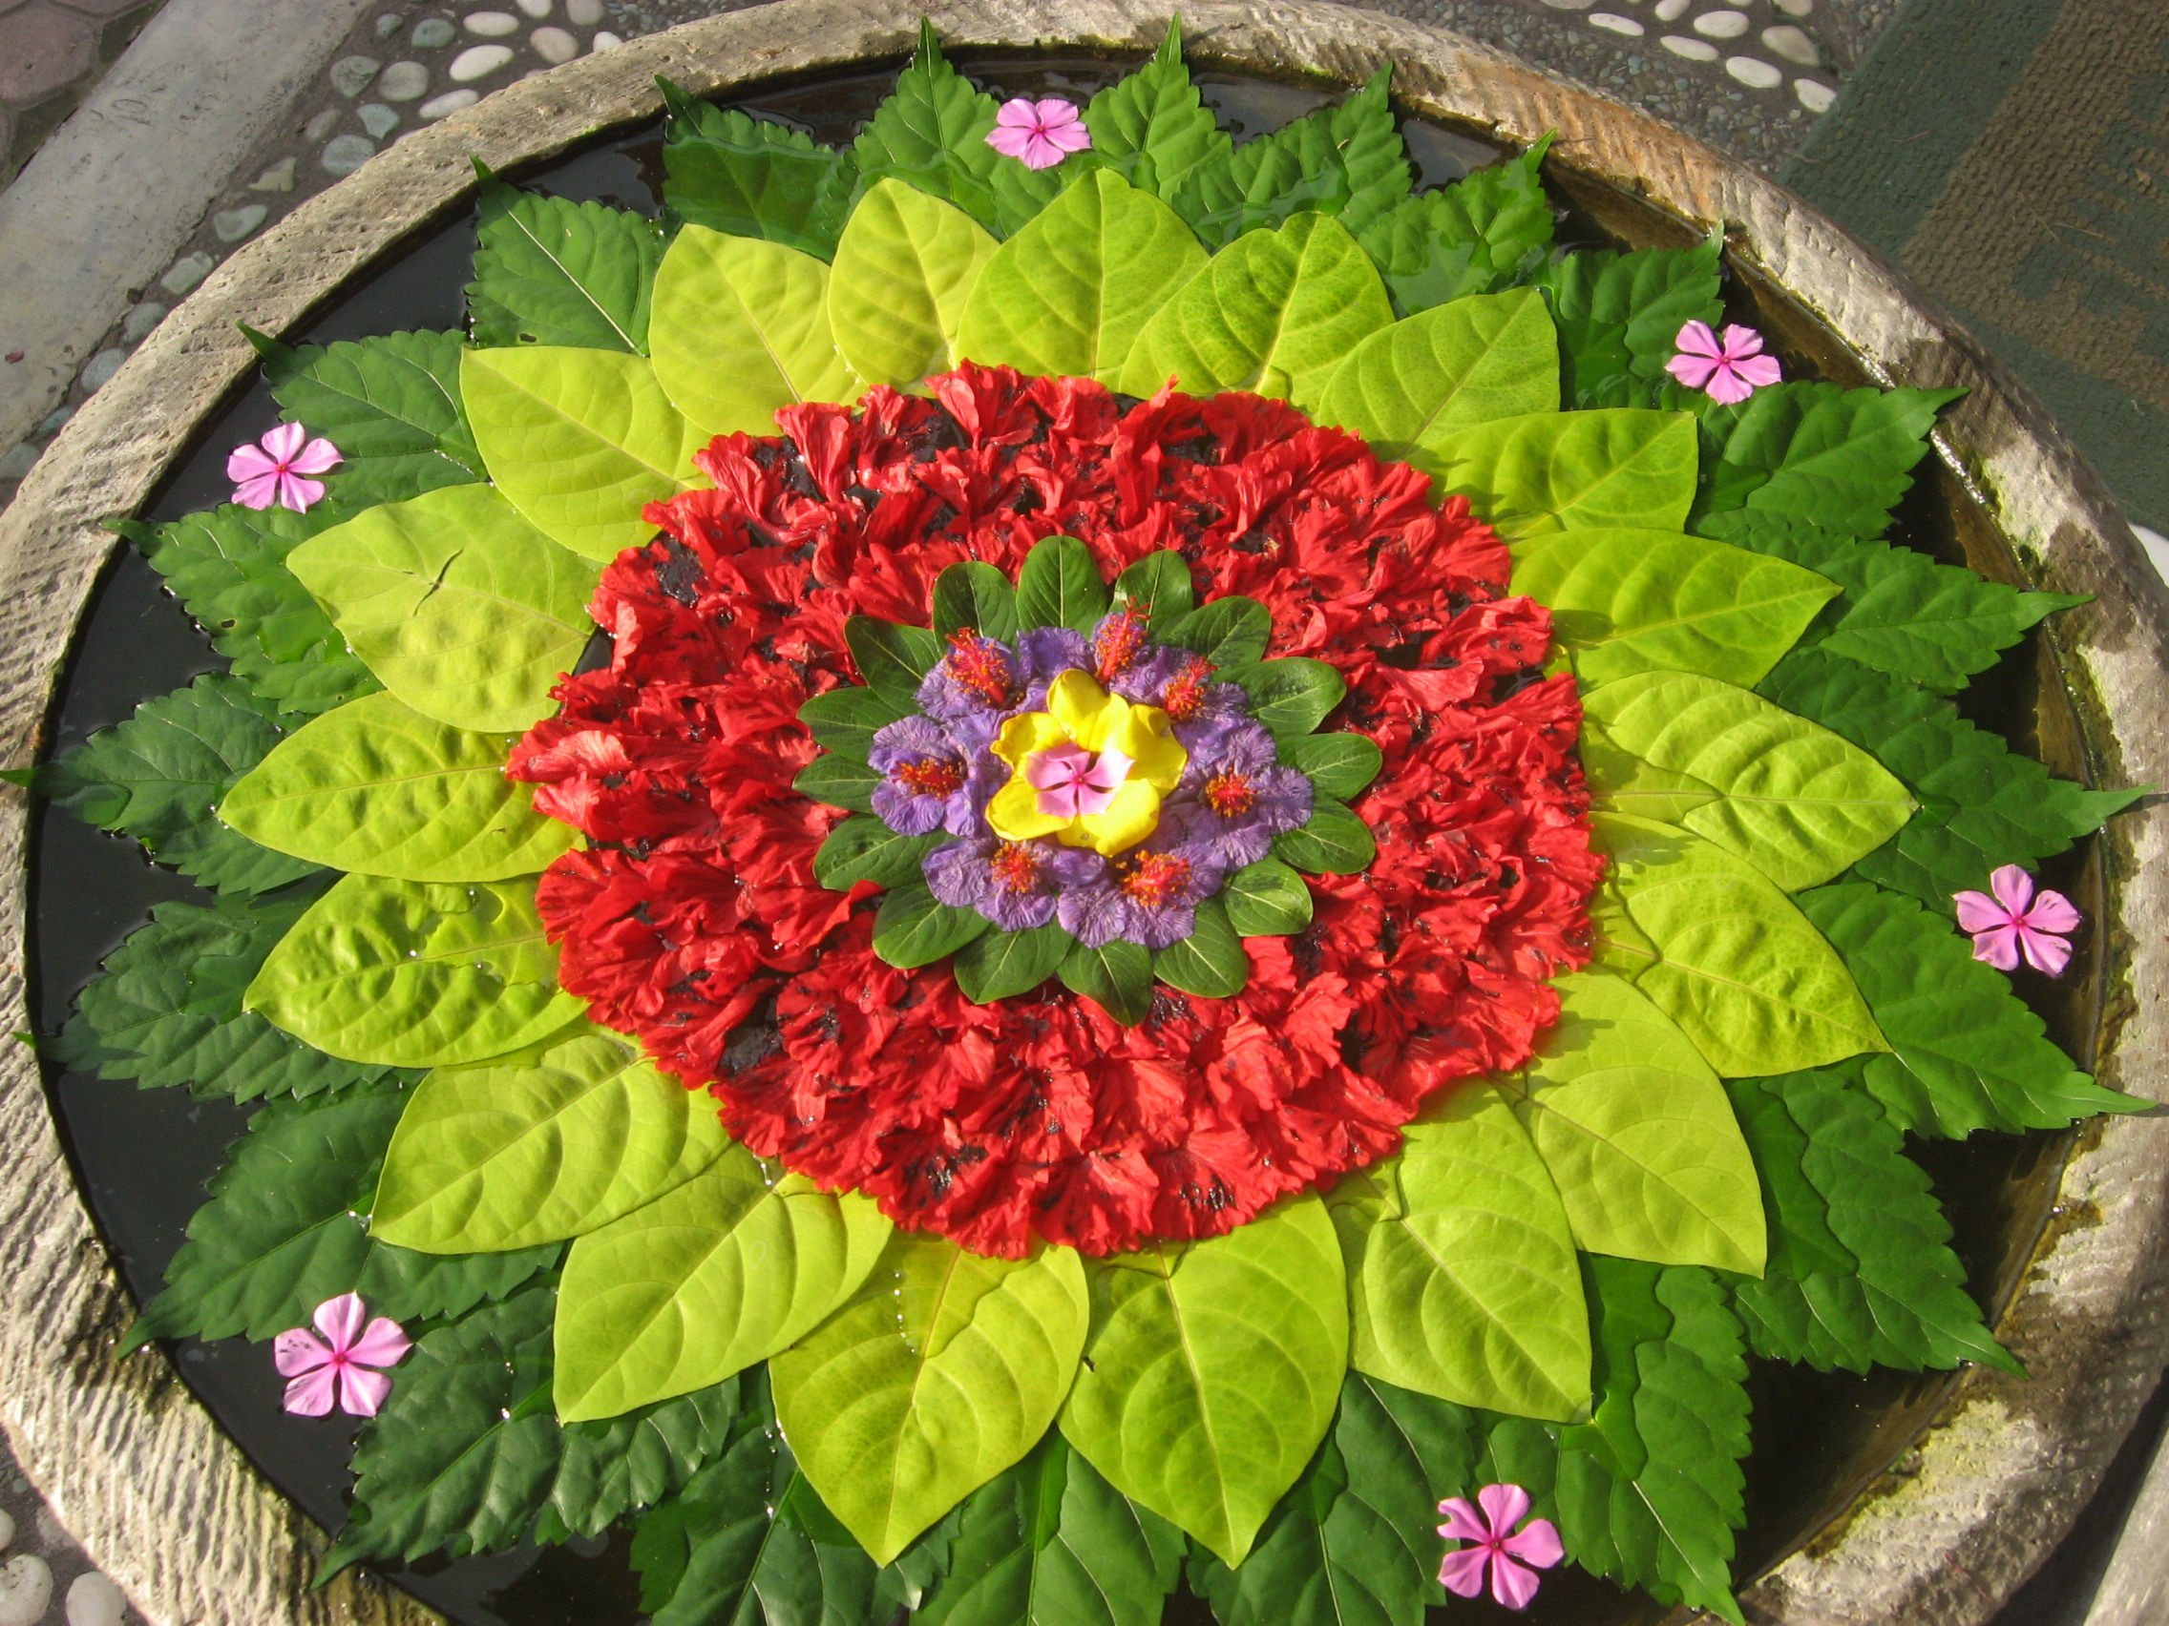
DE RESTER POSITIF(VE)
MÊME DANS LES SITUATIONS
QUI NOUS PARAISSENT
NEGATIVES

Slide 7

DE VOUS ILLUMINER D’UN SOURIRE
DANS TOUS
VOS MOMENTS MERVEILLEUX

Slide 8

JE VOUS SOUHAITE
PLEINS D’ESPOIR
DE RESPECT
D’ESTIME
POUR CES DERNIERS JOURS 2013

Slide 9
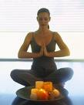


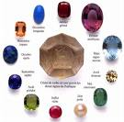
2013/2014
BONNES FÊTES
LEILA

